Slide 1

1.2 数 据 编 码 1
本节知识点
模拟信号与数字信号
编码的基本方式——文字编码
四川省仪陇中学校 信息技术组 饶娟

Slide 2




1
模拟信号与数字信号

Slide 3
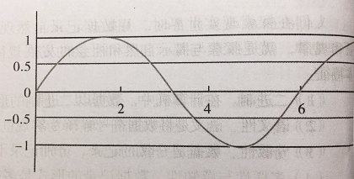
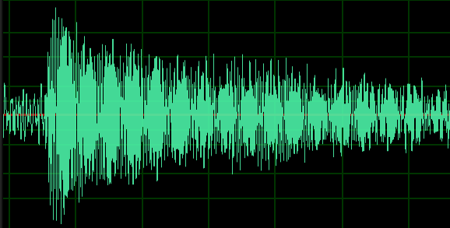
1
模拟信号与数字信号
模拟信号
模拟信号是指用连续变化的物理量所表达的信息。其信号的幅度、频率或相位随时间作连续变化，如声音信号、图形信号等。
单一频率波形示意图
多频率组合波形示意图

Slide 4
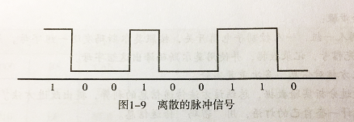
1
模拟信号与数字信号
数字信号
数字信号是离散时间信号的数字化表示。其信号的自变量、因变量都是离散的。例如，开关电路中输出电压和电流脉冲就是离散的信号。

Slide 5
1
模拟信号与数字信号
练习
1．数字信号和模拟信号的不同之处是( )。
A．数字信号在大小和时间上均连续，而模拟信号则相反
B． 数字信号在大小和时间上均不连续，而模拟信号则相反
C．数字信号在大小上不连续，时间上连续，而模拟信号则相反
D．数字信号在大小上连续，时间上不连续，而模拟信号则相反
B

Slide 6
1
模拟信号与数字信号
名称 | 优点 | 缺点
模拟信号
数字信号
1、信息密度高
2、容易实现
1、抗干扰能力差
2、保密性差
1、抗干扰能力强
2、保密性强
3、便于存储、加密、纠错
1、技术要求高
2、模数转换可能带来量化误差

Slide 7
1
模拟信号与数字信号
进行远距离传送时，用哪种信号比较好？
数字信号
编码
模拟信号
数字信号
文字、图像、声音、视频等类型的数据
二进制数
编码是数据存储其及表现的基础，也是人们认识世界的基础

Slide 8
2
编码的基本方式——文字编码
文字编码是效率相对较低的编码方式，有单字节码和双字节码两种。
文字编码
单字节码
ASCII码、莫尔斯码
双字节码
国标码（GBK）、统一码（Unicode）

Slide 9
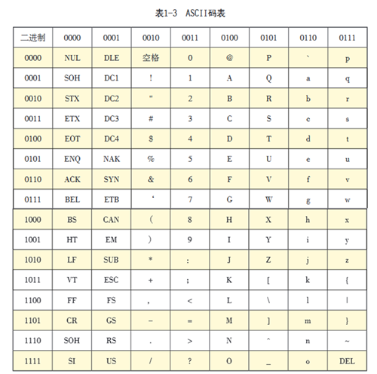
2
编码的基本方式——文字编码
1
ASCII码
ASCII码是美国信息交换标准代码，用8位二进制码为所有英文字母（大小写共52个）、阿拉伯数字（10个）和常用的不可见控制符（33个）以及标点符号、运算符号等（33个）建立了转换码，将符号转换为“0”和“1”构成的编码。

Slide 10
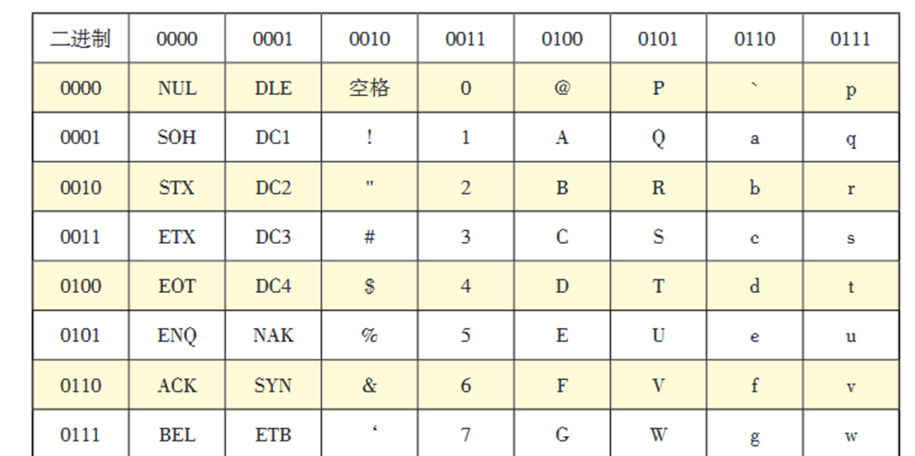
2
编码的基本方式——文字编码
对照书中表1-3 ASCII码表，A的编码二进制数是多少？转换为十进制数呢？
先列后行
二进制转十进制
（0100 0001）₂
=1×2⁶+1×2⁰
=（65）₁₀

Slide 11
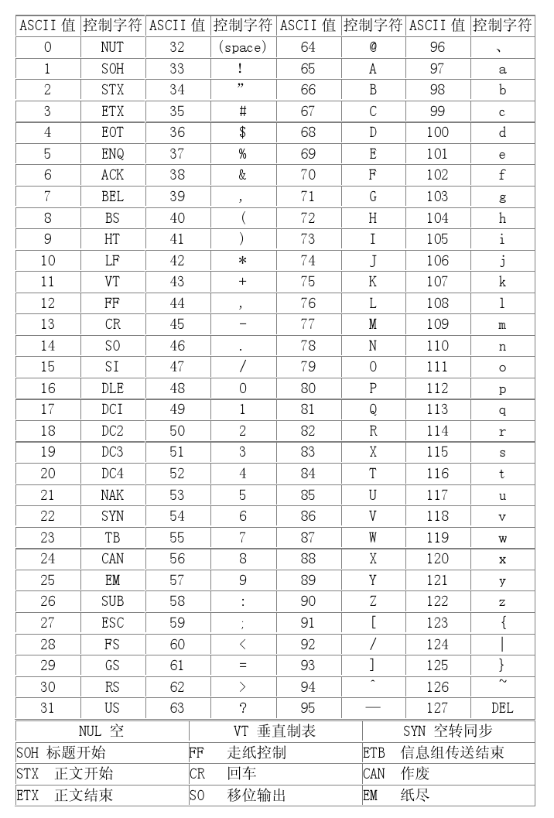
2
编码的基本方式——文字编码
48-57：数字0-9
65-90：大写字母A-Z
97-122：小写字母a-z

Slide 12
2
编码的基本方式——文字编码
ASCII码能不能编码汉字？
编码汉字能不能用单字节码？

Slide 13
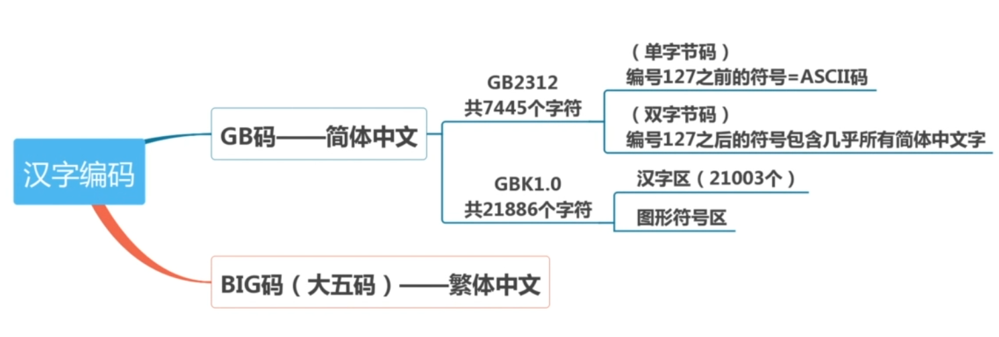
2
编码的基本方式——文字编码
2
国标码（GBK）
我国设计了用于处理汉字的简体中文的GB码和用于繁体中文的BIG5码。
问：GB2312中的英文字母和汉字分别属于单字节码还是双字节码？

Slide 14


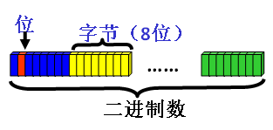


知识拓展——存储单位
1、在计算机内部，信息都是釆用二进制的形式进行存储、运算、处理和传输的。
2、基本存储单元：
最小单位“位”b（bit）：存放一位二进制数
基本单位“字节”B（Byte）：1B=8b
3、扩展的存储单位：KB MB GB TB等(2¹⁰=1024)
1KB=1024B 1MB=1024KB
1GB=1024MB 1TB=1024GB
4、你的百度网盘的空间大小有5TB，你知道它可以存放多少位二进制数吗？
5*1024*1024*1024*1024*8

Slide 15
2
编码的基本方式——文字编码
练习
A
1．下列编码方式中，属于单字节编码的是（ ）。
A．ASCII码 B．GBK
C．图像压缩 D．统一码数字

Slide 16
2
编码的基本方式——文字编码
练习
A
2．英文大写字母A的ASCII码值（十进制数）是( )。
A．65 B．66
C．97 D．98

Slide 17
2
编码的基本方式——文字编码
练习
3．汉字点阵是一种用黑白两色点阵来表示汉字字形的编码，一个8*8点阵字模的存储容量为（ ）
A. 16字节 B. 1字节
C. 8字节 D. 64字节
C

Slide 18
2
编码的基本方式——文字编码
练习
B
4．ASCII码采用8位二进制编码，共表示（ ）个字符。
A. 127 B. 128
C. 256 D. 64

Slide 19

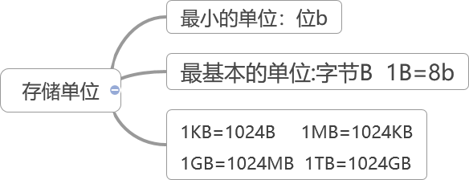

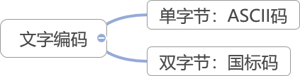
知识小结

